Slide 1
Windows 常见消息及处理

Slide 2
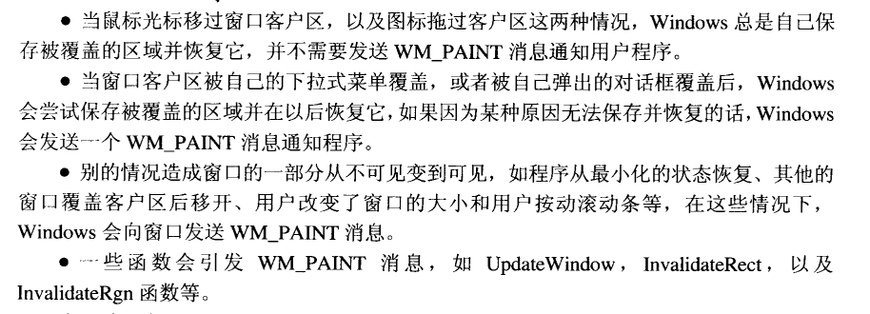
WM_PAINT
作用：由系统或者其他应用程序发送，请求绘制应用程序的某一个窗口。
产生时机：

Slide 3
WM_PAINT
无效区域:
  Windows内部为每个窗口保存一个绘图信息结构，这个结构包含了包围无效区域的最小矩形的坐标以及其它信息，这个矩形就叫做无效矩形。
  如果在处理WM_PAINT消息之前显示区域中的另一个区域变为无效，则Windows计算出一个包围两个区域的新的无效区域。
  Windows不会将多个WM_PAINT消息都放在消息队列中。

Slide 4
WM_PAINT
应用程序通常不要自己发送WM_PAINT消息，但是可以通过呼叫InvalidateRect使显示区域无效。
处理WM_PAINT消息:
  并不意味着无效区域变得有效。
  如果无效区域始终不能设置成有效，那么WM_PAINT还会产生。
  可以调用函数ValidateRect将其变为有效。
  BeginPaint/EndPaint中内部就包含了这个重置无效区域的操作。

Slide 5
WM_PAINT
处理WM_PAINT需要遵循下面的原则:
  一旦处理WM_PAINT消息，需要重置无效区域为有效。（可以通过BeginPaint/EndPaint,或者是ValidateRect）
  通常只需要绘制无效区域即可，当然也可以客户区全部重绘。
    A方法：绘制全部
    B方法：采用缓冲区的办法，仅仅绘制无效区域。

Slide 6
GDI & DC
GDI的目标是将显示和实际硬件分离，程序员只需要专心做显示的逻辑，而不需要实际的跟相对应的硬件打交道。
DC（Device Context），又称之为设备环境或者是设备上下文。
绘图操作--->DC--->真正的显示硬件设备(显卡、打印机等等)。

Slide 7

获取DC句柄
方法1：WM_PAINT中调用BeginPaint。
  这里的hdc仅仅操作无效区域,这里的DC句柄保存了也没有用，因为每一次WM_PAINT消息来的时候，可能无效区域并不相同。
方法2：通过GetDC()。
  针对指定的窗口，返回一个DC句柄。

Slide 8
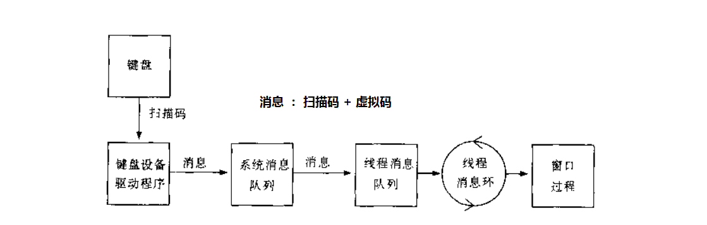
键盘消息
WM_KEYDOWN WM_KEYUP
  虚拟键:键盘的驱动程序会把扫描码转成虚拟码（与硬件无关）。
  扫描码:键盘上的每个键都对应一个扫描码（硬件上），各厂商可能不一样。

Slide 9
GetKeyboardState
  获取整个键盘上所有按键的状态
GetAsyncKeyState
  获取按键实时状态
GetKeyState
  非实时检查键盘状态，获取的是最近一个消息从线程的虚拟输入队列取走时该按键的状态。
MapVirtualKey
  扫描码和虚拟码之间互相转换

Slide 10
TranslateMessage
作用？

Slide 11
加速键
使用加速键需要两个API，即通过在资源中编辑加速键表，然后调用。
(1) LoadAccelerators
  作用：从资源中加载加速键。
  (2) TranslateAccelerator
    作用:在消息循环中将符合条件的普通的按键转换成加速键消息。

Slide 12
鼠标消息
WM_LBUTTONDOWN
WM_RBUTTONDOWN
WM_LBUTTONUP
WM_RBUTTONUP

Slide 13
定时器
WM_TIMER

Slide 14
消息分类
WM_XXXX
WM_COMMAND / WM_SYSCOMMAND
WM_NOTIFY

Slide 15
WM_XXXX
命令码:
  WM_CREATE WM_SIZE WM_PAINT WM_KEYDOWN ...。
来源：
  (1)由调用的API内部产生: WM_CREATE WM_PAINT
  (2)根据鼠标、键盘的输入产生:WM_KEYDOWN WM_MOUSEMOVE
  (3)其他进程或自身通过SendMessage/PostMessage向对应的程序消息队列发消息WM_USER+1
作用： 通过这些消息，应用程序就能够感知当前环境的变化，并根据这些变化作出响应。

Slide 16
WM_COMMAND / WM_SYSCOMMAND
命令码:
  WM_COMMAND / WM_SYSCOMMAND。
来源：
  (1)菜单:
  (2)加速键:
  (3)控件
作用： 响应这些命令，可以对菜单、加速键进行响应，也可以响应控件的变化。

Slide 17
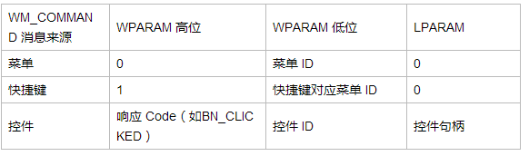

Slide 18
WM_NOTIFY
命令码:
  WM_NOTIFY
来源： 控件
作用： 控件向其父窗口发送消息并携带其他数据。
产生原因：与WM_COMMAND消息区别在于，由WM_COMMAND消息发送过来的WPARAM和LPARAM已经占用满了，无法再携带更多的控件消息(比如想知道按钮Button被点击时，鼠标的位置信息)，这些信息都是无法由WM_COMMAND消息携带的(因为没有位置了)。

Slide 19
作业
SDK版本俄罗斯方块。

